Slide 1
9. Úvěry
Úvěrem rozumíme poskytnutí peněžní částky na určitou dobu za odměnu zvanou úrok.
Budeme předpokládat, že dluh ve výši D bude splácen:
ihned,
polhůtními ročními splátkami ve výši a,
při neměnné roční úrokové míře i,
po dobu n let.

Slide 2
Pro splátku a platí vztah
kde
U je úrok vypočtený z posledního stavu dluhu,
M je úmor, tj. částka, která se skutečně odečte od posledního stavu dluhu.

Slide 3
Průběh splácení dluhu se zapisuje do tabulky zvané umořovací plán nebo splátkový kalendář.
Plán obsahuje pět sloupců, v nichž je uvedeno:
období (rok),
výše splátky, úroku a úmoru v příslušném období,
stav dluhu na konci období.
Počet řádků v plánu je dán počtem období, kdy je dluh splácen.

Slide 4
Vzhledem k tomu, že dlužník splácí úvěr věřiteli obvykle v pravidelných (zde ročních) intervalech, lze proces splácení přirovnat k vyplácení anuit důchodu.

Slide 5
Proto při výpočtu hodnoty splátky úvěru budeme počáteční dluh D považovat za současnou hodnotu PV důchodu.
Podle předpokladů výše se bude jednat o dočasný bezprostřední polhůtní roční důchod.

Slide 6
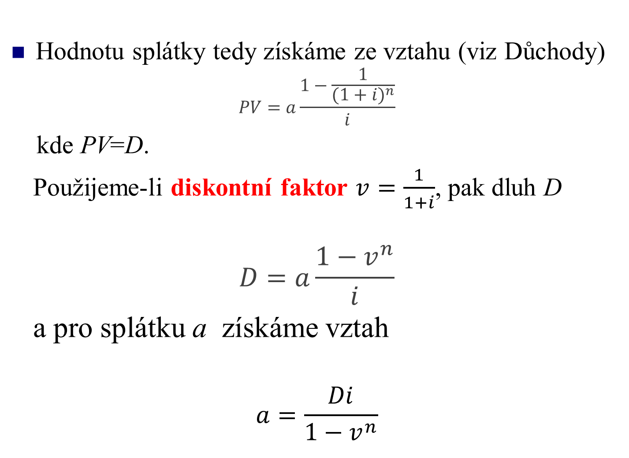
Hodnotu splátky tedy získáme ze vztahu (viz Důchody)
$$PV=a\frac{1−\frac{1}{{(1+i)}^{n}}}{i}$$
kde PV=D.
Použijeme-li diskontní faktor $v=\frac{1}{1+i}$, pak dluh D
$$D=a\frac{1−v^{n}}{i}$$
a pro splátku a získáme vztah
$$a=\frac{Di}{1−v^{n}}$$

Slide 7
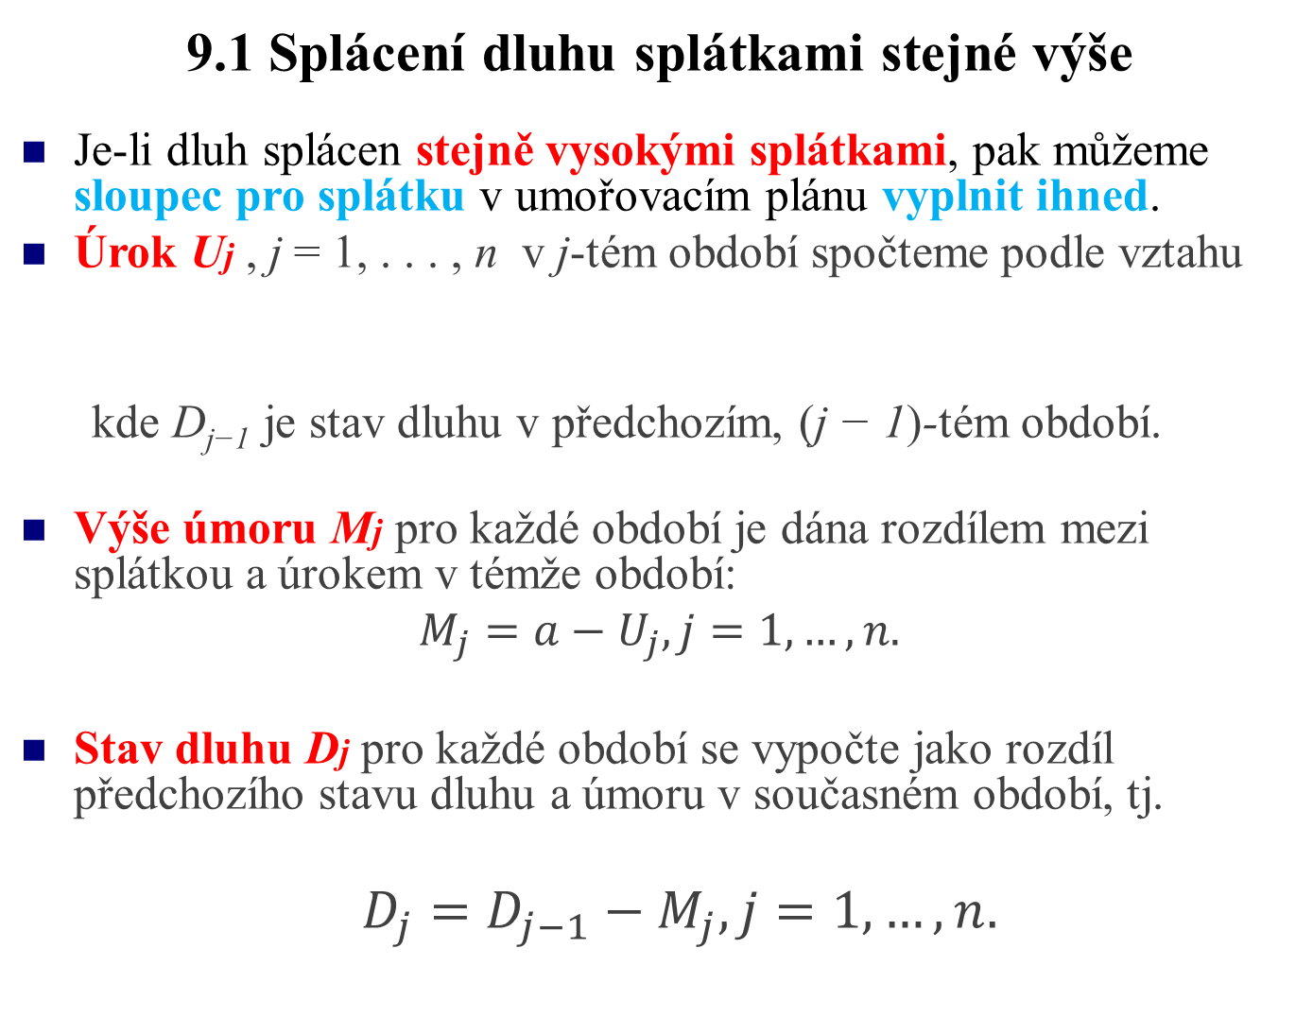
9.1 Splácení dluhu splátkami stejné výše
Je-li dluh splácen stejně vysokými splátkami, pak můžeme sloupec pro splátku v umořovacím plánu vyplnit ihned.
Úrok Uj , j = 1, . . . , n v j-tém období spočteme podle vztahu
kde D_{j−1} je stav dluhu v předchozím, (j − 1)-tém období.
Výše úmoru Mj pro každé období je dána rozdílem mezi splátkou a úrokem v témže období:
$$M_{j}=a−U_{j}, j=1,…,n.$$
Stav dluhu Dj pro každé období se vypočte jako rozdíl předchozího stavu dluhu a úmoru v současném období, tj.
$D_{j}=D_{j−1}−M_{j}, j=1,…,n.$

Slide 8
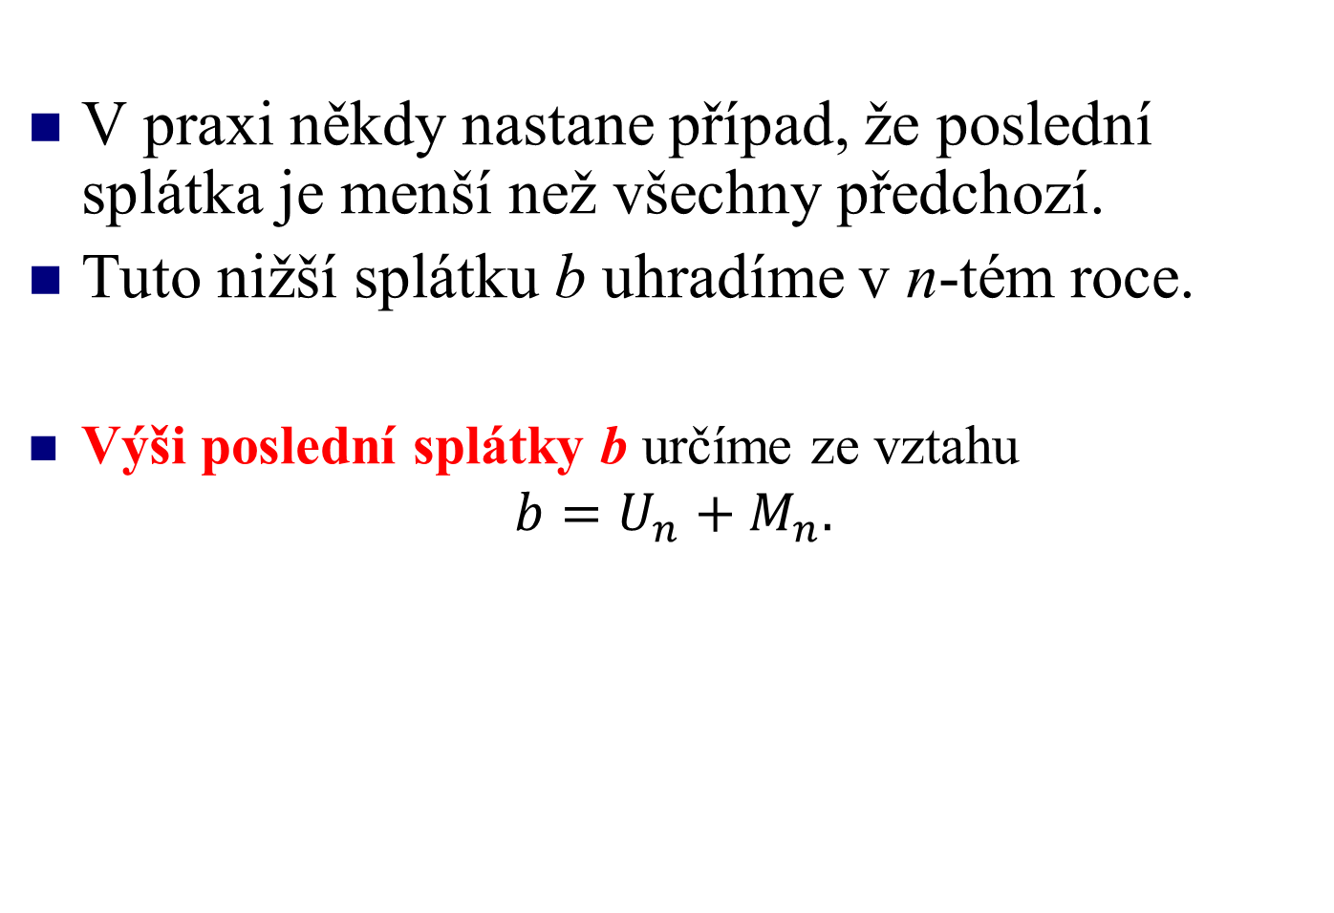
V praxi někdy nastane případ, že poslední splátka je menší než všechny předchozí.
Tuto nižší splátku b uhradíme v n-tém roce.
Výši poslední splátky b určíme ze vztahu
$$b=U_{n}+M_{n}.$$

Slide 9
Příklad: Úvěr 500 000 Kč má být umořen polhůtními ročními splátkami ve výši 90 000 Kč při úrokové míre 6,3% p.a. Sestavte umořovací plán.

Slide 10
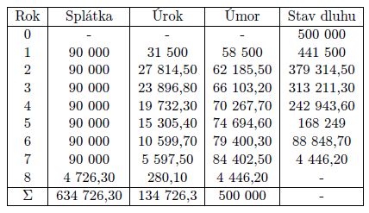
Umořovací plán

Slide 11
9.2 Splácení dluhu při konstantním úmoru
V tomto případě bude v každém období umořena stejná část dluhu. Výši úmoru M pak vypočteme vydělením celkové hodnoty dluhu počtem let splácení (známe-li dobu splácení), tj.

Slide 12
Umořovací plán, bude vypadat stejně jako v předchozím případě, ale způsob jeho vyplnění bude odlišný.
Především lze nejdřív vyplnit sloupec pro úmor a sloupec pro stav dluhu.
Nové stavy dluhu Dj postupně získáme odečítáním úmoru:
Výši úroku Uj pro každé období a výši splátky aj vypočteme takto:

Slide 13
Příklad: Máme splatit úvěr 490 000 Kč tak, že vždy na konci roku bude umořeno 70 000 Kč. Sestavte umořovací plán, je-li úroková míra 5% p.a.
Řešení: Nejdříve vypočteme, jak dlouho budeme úvěr splácet. Tj. vydělíme výši úvěru hodnotou úmoru: 490 000/70 000 = 7. Splácet tedy budeme 7 let.

Slide 14
